Slide 1
《编译原理》课程复习

Slide 2
课程内容
一、引言
二、词法分析
三、语法分析
四、静态语义分析：语法制导翻译生成中间代码
要求（希望）
  牢固掌握基本概念
  灵活使用基本方法
  归纳总结所学内容（锻炼提高抽象能力）
Notes:
本课程以编译器前端为讨论对象，学习了涉及的基本概念、方法和原理。
通过归纳、对比，总结

Slide 3
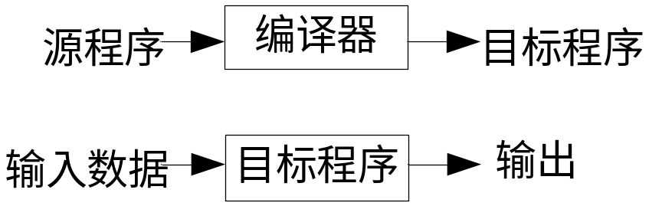
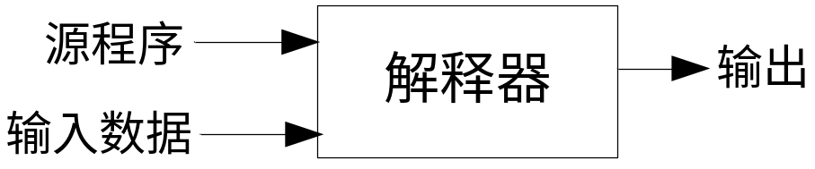
第一章 引言
<1> 语言的翻译 *
不同的翻译模式：(根据 输入语言和输出语言的层次 划分)
编译、汇编、转换（预处理）、交叉汇编、逆向翻译
高级语言
L1
转换(预处理)
L2
反编译
编译
编译
编译
编译
汇编语言
A1
A2
反汇编
汇编
交叉
汇编
汇编
机器语言
M1
M2
翻译的2种形态：(根据 工作方式 划分)
解释：边翻译边执行
编译：先翻译后执行
Notes:
编译：翻译和目标程序的执行是2个独立的不同阶段；一遍翻译，多次执行
解释：翻译和目标程序的执行整体上是一个阶段，且边翻译边执行；执行一次，需翻译一次。

Slide 4
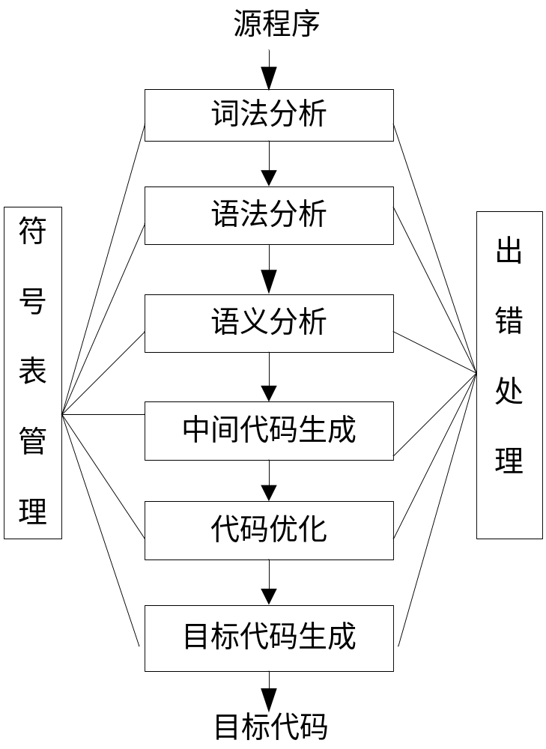
<2> 编译器的基本组成 *
字符流
编译器对两类语句的翻译：
声明性语句：
填写符号表;生成相应的
环境(如对于变量：分配
存储空间)
操作性(可执行）语句：
生成中间代码。
如三地址码、注释树等
记号流
语法树/分析树
Notes:
通过第4章的学习我们知道：实际的编译器可以将语法分析、语义分析、中间代码生成这三个阶段合并为一个阶段，三者的工作交织串行。

Slide 5
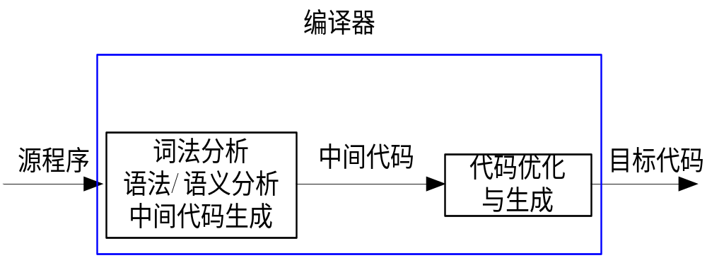
<3> 编译器的 分析/综合 模式
分析（前端）
综合（后端）
Notes:
编译器中的中间代码既与具体及其无关，又可以和源语言无关，因此它将编译器分为与机器无关和相关的2部分。

Slide 6
第二章 词法分析
词法规则 + 词法分析
主要内容：
<1> 模式、记号与单词
<2> 记号的说明－模式的形式化描述（正规式与正规集）
<3> 记号的识别－有限自动机
<4> 从正规式到词法分析器
*
*
*
*
词法分析器的作用/任务：
识别记号并交给语法分析器；
滤掉源程序中的无用成分；
处理与具体平台有关的输入；
调用符号表管理器和出错处理器进行相关处理。
Notes:
3个最基本的概念：模式（词法规则），记号, 单词
两种记号的识别机制：NFA, DFA

Slide 7
<1> 模式、记号与单词
模式（pattern）：产生/识别单词的规则
记号（token）：按照某模式识别出的元素
单词（lexeme）：被识别出的元素的值(字符串本身)
词法分析器的输出：记号序列（也称记号流）
记号 := 记号种类 + {记号属性}*
定义2.1：语言 L 是 有限 字母表Σ上、
长度有限 的字符串的集合。
词法分析器的工作方式：
单独一遍扫描
作为语法分析器的子程序
与语法分析器并行工作
串行工作
Notes:
这三个基本概念对比到变量定义上：
模式 -> 类型定义， 记号（模式的实例）->变量（类型的实例），单词->变量的值

Slide 8
<2> 记号的说明－模式的形式化描述
1. 正规式与正规集：*
  正规式定义: 2种基本正规式、3+2 个运算
    (正规式 与 [3型，2型]文法的关系 @ §3.3)
  正规式的等价(描述相同的集合)
  正规式的代数性质
2. 用 正规式 描述模式：
  如何用正规式描述程序设计语言中常见的记号，如标识符、数字、运算符和分隔符等
  正规式的(5种)简化形式* 、辅助定义
定义2.2
定义2.3
利用正规式的等价对正规式进行化简!
表2.6
Notes:
三个正规式基本运算的优先级：闭包(正闭包、可选择) > 连接 > 或。均为左结合！
对于几种运算，可举例说明. 如对于 s, t 正规式，且设它们表示的字符串用S, T 表示，则
s* 表示的字符串集合为：空串，S, SS, SSS, …
s | t ：S, T
s · t: ST
s? : 空串， S
引申：正规集的结构(线性的)用正规式描述（设这是1阶问题），而正规式 R 的书写形式可用CFG描述(则这是2阶问题):
R → ε| c | R ‘|’ R | R R | R ‘*’ | R ‘+’ | R ‘?’
| ‘[‘ STRZONE ‘]’ | ‘[^‘ STRZONE ‘]’ | ‘”’ STR ‘”’ ( c 为字母表上的字符)
STR → c { c }
STR2 → c ‘-’ c
STRZONE → { STR | STR2 }

Slide 9
<3> 记号的识别－有限自动机（FA）*
NFA与DFA的定义：
NFA与DFA的表示：定义、状态转换图、状态转换矩阵；
识别记号的基本方法：
  自左向右扫描输入序列，边扫描边状态转移;
  直到：到达某个终态，或无法到达终态。
NFA相对于DFA的2点区别：（NFA的不确定性）
  某个状态下，对同一字符可能有多于一个的下一状态；
  可能存在ε状态转移.
(N|D)FA =
(S, Σ, move, s0, F)
相互转化
用NFA（串行）识别输入序列的弱点：尝试+回溯；
模拟DFA的算法2.1：
用DFA识别记号，只尝试一遍不回溯。
Notes:
FA定义中：初态必须有且仅有1个；终态至少1个。
回溯问题：算法难于构造，识别效率低，可能附加的计算影响难于恢复；对于不被接受的输入，只有尝试所有可能路径之后才能确定。
DFA算法：应直到到达某个终态且再无转移、或输入扫描结束为止——最长匹配原则。

Slide 10
<4> 从正规式到词法分析器 *
正规式 → NFA → DFA → 最小DFA → 分析器
构造NFA的Thompson算法(正规式 & NFA定义的对应关系).
借助语法树
关键步骤：
① 分解正规式：按运算的逆序，自上向下 递归分解
② 构造NFA： 按运算的正序，自下向上 递归构造
后序遍历树
从NFA构造DFA－子集法：
    关键：ε-闭包(S) 与 smove(S, a)的计算；
    步骤： DFA初态＝ε-闭包({S₀}) ；
    反复计算DFA的所有可能的状态及转移:
    T' = ε-闭包( smove(T, a) )
    提醒：借助‘状态转换矩阵’记录DFA的状态及转移。
Notes:
实际应用中，“分解”的彻底程度可以提升，如对于 a|b, a* 等直接画出对应的DFA即可。
ε闭包：从T的每个状态出发，经过0次（闭包中包含T的所有）或 多次连续的 ε转移后，能够到达的状态全体；
smove: 从S的每个状态出发，经字符a能直接到达的状态全体。
子集法：本质上，将NFA上从初态到终态的所有路径进行确定。从初态的ε闭包起, 逐步计算每个DFA状态对于所有字符的下一状态。
1） S0[DFA] = ε闭包({ S0(NFA) }), 2） 计算S0[DFA] 的所有下一状态，得到DFA的若干新状态（和 状态转移）；
3）对于每个DFA的新状态，均计算其下一状态，又会得到DFA的新状态（转移）。
反复以上过程，会得到DFA的所有状态和转移。

Slide 11
<4> 从正规式到词法分析器 *
DFA的最小化：所有不可区分的状态看作是一个状态.
（1）初始划分Π：终态组，非终态组;
（2）反复分裂每个状态组（借用状态转换矩阵）;
最终划分的特点：
a. 同一状态组内的任两状态是不可区分的；
b. 不同状态组内的两个状态是可区分的。
（3）选代表，改转移（借用状态转换矩阵）；
（4）删除死状态、不可达状态（借用状态转换图） 。
Notes:
思想1：先假设若干状态不可区分，然后根据DFA中的转移再逐步进行确认；
思想2：概念上，s, t 不可区分—从s到所有终态的全部路径+路径标记 = 从 t 到所有终态的全部路径+路径标记。但直接从DFA做出这种判断较为复杂，该算法将考察所有到终态的路径（化整为零），采用考察所有长度为1的小路径。

Slide 12
第三章 语法分析
语法规则 + 语法分析
语法分析的输入是记号流，分析结果是句子，句子具有层次化结构，表示该结构的最好方法是树。（记号与终结符的关系?）
语法分析方法：
从根到叶子、从叶子到根（构造/遍历分析树） 。
主要内容
<1> 语言与文法
<2> 有关推导的基本概念 (分析树*/语法树*)
<3> 自上而下分析 (预测分析表*)
<4> 自下而上分析 (DFA*，SRL(1)分析表的构造*)
Notes:
语法分析是编译器中的重要阶段之一，可以认为是语法制导翻译模式编译器的核心。
树结构使得分析方法有2种。

Slide 13
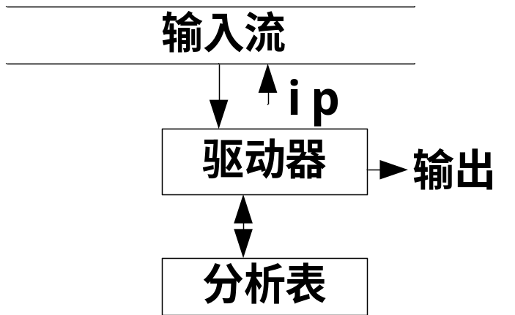
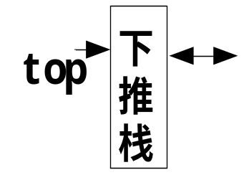
<1> 语言与文法
正规式与正规文法：正规式与正规文法用于描述线性结构，如构成句子的记号(终结符)；识别正规语言的自动机是有限自动机（FA），它们的特征是没有记忆能力；
上下文无关文法(CFG)：CFG用于描述层次结构，如构成程序的句子；识别CFL的自动机是下推自动机（PDA），它是在有限自动机的基础上增加了一个下推栈，从而有了简单的记忆能力；
文法的分类：
0型、1型、2型、3型文法
G=(N, T, P, S)
Notes:
要求：给定一文法，判断其中的非终结符集合/终结符集合；判断一个句子w是否可被该文法产生。
预测分析器：栈-文法符号，LR分析器：文法符号+状态，或仅存状态。

Slide 14
<2> 有关推导的基本概念
CFG产生语言的基本方法－推导：用产生式的右部替换句型中的非终结符。
推导的基本概念：直接推导（=>、 与 ）、
最左推导、左句型（最右推导、右句型）、句子；
（句子/句型：从文法的开始符号开始，反复推导）
分析树与语法树*：分析树和语法树都反映了语言结构；分析树还记录了分析的过程（含有非终结符）；
文法的二义性：二义性的本质是文法中缺少对文法符号优先级和结合性的规定，从而使得一个句子可以有多于一棵分析树。
二义性的消除：
  改写二义文法为非二义文法；
  对文法符号施加优先级与结合性的限制，使得分析的每一步有唯一选择。
*
+
=>
=>
Notes:
要求：根据文法和句子，能画出句子的分析树/语法树。这是第3～4章的基础
二义：表现、本质原因；针对原因来改写

Slide 15
 | 扫描 输入 | 变换方式 | 建树（顺序）
自上而下 | 自左 向右 | 最左推导 | 从根开始，自上而下 （父 →孩子）
自下而上 |  | 最左归约 | 从叶子开始，自下而上 孩子 →父
语法
分析
方法

Slide 16
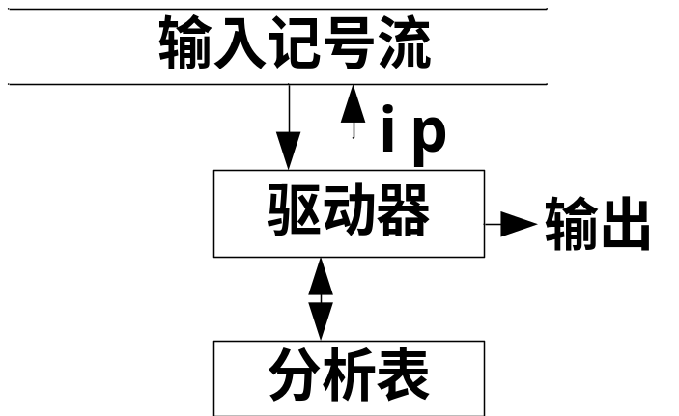
语法
分析
方法
递归下降分析
自上
而下
预测分析
下推自动机
LR(0)
SLR(1)
LALR(1)
LR(1)
自下
而上
移进归
约分析
LR分析
Notes:
方法的核心思想。预测分析、移进归约的数据模型都是下推自动机，但栈中保存的内容不同，对栈的操作时机不同。

Slide 17
<3> 自上而下分析
1. 基本思想：最左推导，从上到下构造分析树，是一种预测的、试探的方法；
2. 对文法的要求：无二义、没有公共左因子和左递归；
消除直接左递归的方法:
例子： A→ Aα| β
其中β均不以A开始。用下述产生式代替A产生式：
A → β A'
A'→ α A' |ε
消除所有左递归的方法<略>
Notes:
记住公式：A → Aα|β 变为： A →βA’ A’→ αA’|ε
消除所有左递归：注意：一般将文法开始符号排在首位，且若存在直接左递归则先消除之。

Slide 18
<3> 自上而下分析
1. 基本思想：最左推导，从上到下构造分析树，是一种预测的、试探的方法；
2. 对文法的要求：无二义、没有公共左因子和左递归；
提取左因子的方法:
例子： A→αβ₁|αβ₂
替换为： A→αA’
A'→β₁|β₂
即： A →α(β₁ |β₂)
Notes:
公式：A →α(β1 |β2) | γ，(以数学观点看待的话，这样提取因子)
得到 A →αA’ | γ A’ →β1 |β2

Slide 19
<3> 自上而下分析
3. 递归下降子程序方法：
· 每个非终结符(A) 构造一个子程序(A)
· 右部: 展开为子程序的过程体，其中
· 非终结符B：展开为 子程序 B 的调用；
· 终结符 t： 匹配该终结符, match(t)
4. 预测分析方法:
  工作方式与过程：PDA、格局与改变格局的动作；
栈内容 当前剩余输入 改变格局的动作
初始格局
S
全部输入
展开/接受/报错
中间格局
左句型的后缀
全部输入的后缀
匹配/展开/接受/报错
接受格局
空
空
成功结束
出错格局
左句型的后缀
全部输入的后缀
错误处理

Slide 20
<3> 自上而下分析
4. 预测分析方法(续):
  分析表结构、驱动器
  *预测分析表的构造：FIRST集合与FOLLOW集合， **FIRST与FOLLOW的计算；分析表的构造；
First( x ) = { x }, // x 为终结符
First( N ) = ∪First(候选项α) , // N为非终结符
First( α ) 的计算**
Follow( N ) 关键：观察 N 出现在哪些产生式右部.
  5. LL(1)文法及其判别**：预测分析表中没有多重定义条目（定义和推论3.2）;
    * 二义/含左递归/含左因子：都不是LL(1)文法
Notes:
计算2个集合，构造分析表。应该注意：
（1）计算右部的first集合，计算左部的follow集合。若按照教材例子，计算各非终结符的First，则应该区分该集合中的各元素与后选项之间的对应关系。
（2）什么时候用 A->ε展开

Slide 21
<4> 自下而上分析
1. 基本思想：最左归约(最右推导的逆过程)，从叶子到根构造分析树；
2. 基本概念：短语、直接短语、句柄、归约、规范归约；
3. 基本方法: 用移进-归约方法实现剪句柄，关键问题是如何确定栈顶已经形成句柄，当句柄形成时，如何判定采用哪个产生式进行规约；
在分析树上的表现
栈内符号 当前剩余输入 改变格局的动作
初始格局
空
全部输入
移进/接受/报错
中间格局
右句型的前缀
全部输入的后缀
移进/归约/接受/报错
接受格局
S
空
成功结束
出错格局
右句型的前缀
全部输入的后缀
错误处理

Slide 22
<4> 自下而上分析
4. 识别活前缀的DFA：
  LR(0)项目与 NFA:
可移进项目: A → α.β
可归约项目: A → δ.
一个LR(0)项目是NFA的一个状态；
一个产生式是识别 一组 活前缀的NFA；
所有产生式就构成了识别所有活前缀的NFA。
** 拓广文法 G’ : G ∪ { S’ → S }
** 子集法构造DFA（ goto(I, X)与closure(I) ）；
第 1 步 第 2~N 步 状态
词法-DFA ε-closure(S) ε-closure( smove(S, a) ) 状态集
语法-DFA closure( I ) closure( goto(I, x) ) 项目集
Notes:
文法G的所有产生式构成了识别文法G的所有活前缀的NFA集合。

Slide 23
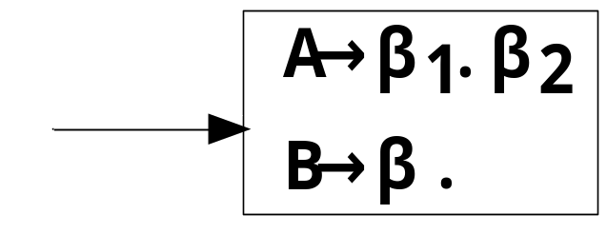
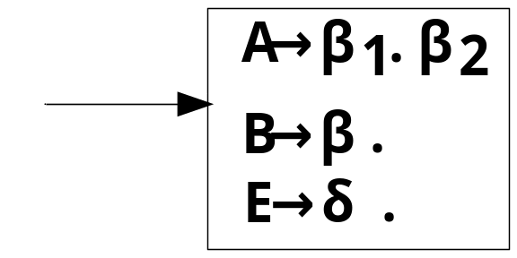
<4> 自下而上分析
5. DFA识别输入序列：移进/归约冲突、归约/归约冲突；
解决冲突的方法－SLR(1)：简单向前看一个终结符；
First(β₂) ∩Follow(B) =Φ?
First(β₂) ∩Follow(B) =Φ?
First(β₂) ∩Follow(E) =Φ?
Follow(B) ∩Follow(E) =Φ?

Slide 24
<4> 自下而上分析
5. DFA识别输入序列：移进/归约冲突、归约/归约冲突；
解决冲突的方法－SLR(1)：简单向前看一个终结符；
6. 移进-归约分析表**：动作表＋转移表；
SLR(1)分析表的构造:
DFA → 分析表（先处理转移、再处理可归约项）
7. LR文法与LR分析：LR(0)、SLR(1)、LALR(1)、LR(1)。
**前两种文法的判断

Slide 25
第四章 静态语义分析
本章讨论程序设计语言的静态语义分析(翻译)，采用的基本方法是语法制导翻译。
主要内容
<1> 语法制导翻译
<2> 中间代码 *
<3> 符号表的组织
<4> 声明语句的翻译 * （任务:记录符号信息/分配空间）
<5> 可执行语句的翻译 *（任务:生成中间代码）
Notes:
后缀式、三地址码（四元式）

Slide 26
<1> 语法制导翻译
1. 语法与语义：语法和语义描述语言的不同方面、二者之间没有严格界线；
2. 语法制导翻译：为文法符号设计属性，为产生式配上“语义规则”，并在适当的时刻执行；
  属性：表示(特定结构的)语义，附着在文法符合上；
  语义规则：描述 属性的计算（属性之间的依赖关系），
  附着在产生式上；
  语义规则的两种表示形式：
    语法制导定义（抽象）
    翻译方案 （具体）

Slide 27
<2> 中间代码
3. 分析方法与翻译方案：以语法分析为基础
  LR 分析方法的扩充
    扩充分析器功能：归约时执行语义动作
    扩充分析栈：增加一个 并列的 语义栈
  递归下降分析方法的扩充
    扩充分析器功能：产生式右部任何位置均可有语义动作
    扩充递归子程序：参数、返回值、局部量、全局量
1. 为什么生成中间代码（好处）；
2. 中间代码的特征；
3. 最常用中间代码形式；
4. ** 树 → 其他形式的中间代码。

Slide 28
<3> 符号表的组织
1. 符号表条目与信息的存储（名字＋属性）
（例：名字的两种存储方式）
2. 作用域规则: 静态作用域、最近嵌套原则
3. *线性表与散列表、作用域信息的保存（栈结构）
<4> 声明语句的翻译
1. 变量声明：类型定义 & 变量声明、
符号表信息的填写、分配存储空间
2. 过程声明：
  左值与右值
  *参数传递：参数传递的不同形式
  *名字的作用域信息的保存: 符号表树

Slide 29
<5> 可执行语句的翻译
1. 简单算术表达式和赋值句的翻译：语法制导翻译的设计，类型转换；【创建临时变量、使用数据的地址】
2. 数组元素的引用：映射方式；数组元素地址计算的递推公式，地址的可变部分与不变部分，可变部分计算的语法制导翻译；
3. 布尔表达式短路计算的翻译：短路计算的控制流，真出口与假出口，真出口链与假出口链，拉链/回填技术 ；
4. 控制语句的翻译：无条件转移与条件转移，
拉链/回填技术。
**
**
理解+牢记 其中的 属性/过程的含义；
(熟练）掌握语义分析的基本步骤：
分析树 → 找句柄 → 归约 → 执行语义规则

